Slide 1

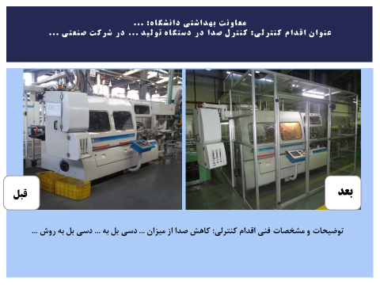
معاونت بهداشتی دانشگاه علوم پزشکی و خدمات بهداشتی درمانی ...
نام کارگاه/صنعت:
عنوان اقدام اصلاحی:
تصویر قبل از انجام اقدام اصلاحی
تصویر بعد از انجام اقدام اصلاحی
توضیحات فنی در خصوص اقدام اصلاحی مهندسی صورت گرفته:
در ابتدا این ایستگاه کاری با روش/ روشهای Reba / Rula / Owas / Rosa / …. مورد ارزیابی قرار گرفت و (Score) امتیاز .... بدست آمد. سپس با ساخت میز ارگونومیک با ارتفاع استاندارد/ ایجاد ریل / ساخت سطح شیب‌دار/ ..... شرایط کاری این ایستگاه اصلاح گردید و مجددا با همان روش مورد ارزیابی قرار گرفت که (Score) امتیاز .... بدست آمد و در خوداظهاری کارکنان نیز رضایت از این اقدام اصلاحی مورد تائید قرار گرفت.

